Slide 1
计算机系统结构
哈尔滨工程大学计算机学院

Slide 2
第8章 总线与输入/输出系统
理解非专用总线的3种总线控制方式的总线分配过程、优缺点及所需增加的辅助控制总线数。
理解总线采用同步和异步通信方式的通信过程、优缺点和适用场合。
掌握专用和非专用总线的定义、优缺点和适用场合。
理解I/O系统的三种方式中处理机的两种处理方式。
掌握通道方式I/O处理机进行输入/输出工作的全过程及通道处理机的工作原理。
掌握字节多路、数组多路和选择三种通道各自采用的数据宽度及适用的场合。
掌握通道处理机和I/O系统的流量计算和分析，字节多路通道流量的计算、通道周期的设计。
熟练掌握并准确画出通道处理机响应和处理完各外设请求的时空示意图。
理解外围处理机的工作原理以及它与通道处理机的不同。

Slide 3
主要内容
8.1 总线系统
  8.3.1 总线的分类
  8.3.2 总线的控制方式
  8.3.3 总线的通信技术
  8.3.4 数据宽度与总线线数
8.2 输入/输出系统

Slide 4
8.1 总线技术
总线（BUS）是连接两个或多个设备的通信通路。总线的关键特征是共享传输介质。
总线与其相配合的附属控制电路系统称为总线系统。
Notes:
多个设备连接到总线上，一个设备发出的信号可以被其它所有连接到总线上的设备所接收。如果两个设备同时发送，它们的信号将重叠，这样会引起混淆。因此每次只能有一个设备成功地利用总线发送数据。

Slide 5
8.1 总线技术
总线的结构
总线通常包括几十至上百条分立的导线，每条导线被赋予一个特定含义或功能。虽然总线的设计有多种，但任何总线都可以分成如下三个功能组：
  数据总线：数据线根数决定同时传送的数据位数，即数据通路宽度；
  地址总线：决定直接寻址的范围；
  控制总线：决定总线的功能和使用能力。
  此外还有为连接设备供电的电源及地线。

Slide 6
8.1 总线技术
一旦确定总线的信息传输方式、总线的类型、控制方式、通信技术、数据宽度和总线线数等，那么总线的申请、使用方式及相应的规范也就随之确定了。

Slide 7
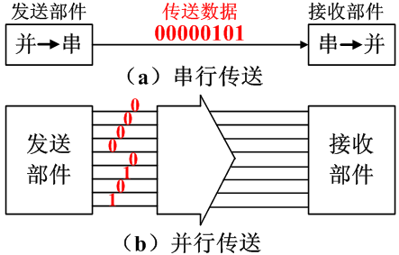
总线的信息传送方式
串行传送：只有一条传输线，采用脉冲传送。在串行传送时，顺序传送一个数码的所有二进制位，每次一位；先传送数码的最低位，最后传送最高位。
并行传送：信息字有多少个二进制位，就需要多少条传输线，每个二进制位在不同的线上进行传输。并行传送一般采用电位传送，所有位同时被传送。
分时传送：分时传送有两种概念，一是采用总线复用方式，既传送地址信息，也传送数据信息。为此需要划分时间片，在不同时间中完成不同的传送任务。二是共享总线的部件分时使用总线。

Slide 8
8.1.1 总线的分类
总线按照在系统中的位置分为
  芯片级（CPU内部总线）：CPU芯片内的总线，CPU内部连接各寄存器和运算部件之间的互联线。由于CPU的集成化，这组总线从外部是看不见的。
  板级（系统总线）：连接插件板内的各个组件，如CPU、存储器、I/O接口之间的总线。
  系统级（外总线）：系统间或主机与I/O接口或设备之间的总线
按信息传送的方向
  单向传输
  双向传输
    半双向
    全双向

Slide 9
8.1.1 总线的分类
单工：是指发送方与接收方只有一条数据线路，而
且这条数据线路永远只能进行一个方向的传输。
甲
（发送器）
数据线
乙
（接收器）
单工方式

Slide 10
8.1.1 总线的分类
半双工：是指发送方与接收方也只有一条数据线路，但这条数据线路可以在不同时刻进行两个方向的传输
甲
（发送器）
（接收器）
乙
（接收器）
（发送器）
数据线
半双工方式

Slide 11
8.1.1 总线的分类
全双工：是指发送方与接收方有两条数据线路，同一时刻可以利用这两条数据线路进行不同方向的数据传输。
甲
（发送器）
（接收器）
甲
（发送器）
（接收器）
乙
（接收器）
（发送器）
乙
（接收器）
（发送器）
数据线
全双工方式

Slide 12
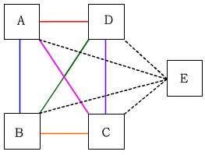
8.1.1 总线的分类
总线按用法分为（1）
  专用
    只连接一对物理部件的总线
    优点
      多个部件可以同时收/发信息
      不争用总线，系统流量高
      通信时不用指明源和目的，控制简单
    缺点
      线数多，成本高，N台，需要N(N-1)/2根总线
      不利于模块化，总线利用率低

Slide 13
8.1.1 总线的分类
总线按用法分为（2）
  非专用
    总线可以被多个部件分时共享，但同一时刻只能有一对设备使用总线
    优点
      总线数少，造价低
      总线接口标准化、模块性强
      可扩充能力强，部件的增加不会使电缆、接口和驱动激增
      易用多重总线来提高总线的带宽和可靠性，使故障弱化
    缺点
      系统流量小
      会经常出现挣用总线情况
      未获得总线使用权的部件不得不等待而降低效率

Slide 14
8.1.1 总线的分类
非专用总线举例
  单总线结构框图
系统总线
CPU
主存
设备
接口
······
适配器
设备
······
设备
系统总线含DBUS，ABUS，CBUS
特点：结构简单，易于扩充;
多部件共用一根总线，分时工作,传输效率较低。

Slide 15




8.1.1 总线的分类
单总线速度瓶颈

Slide 16
8.1.1 总线的分类
双总线结构
系统总线
CPU
内存
设备
接口
······
适配器
存储总线
设备
······
设备
CPU与内存有专用高速总线,减轻系统总线的负担;
内存可通过系统总线与外设进行直接内存(Direct Memory Access, DMA)操作,而不必经过CPU.

Slide 17
总线技术
三总线结构
系统总线
CPU
内存
通道
I/O总线
存储总线
设备
接口
······
适配器
设备
······
设备

Slide 18
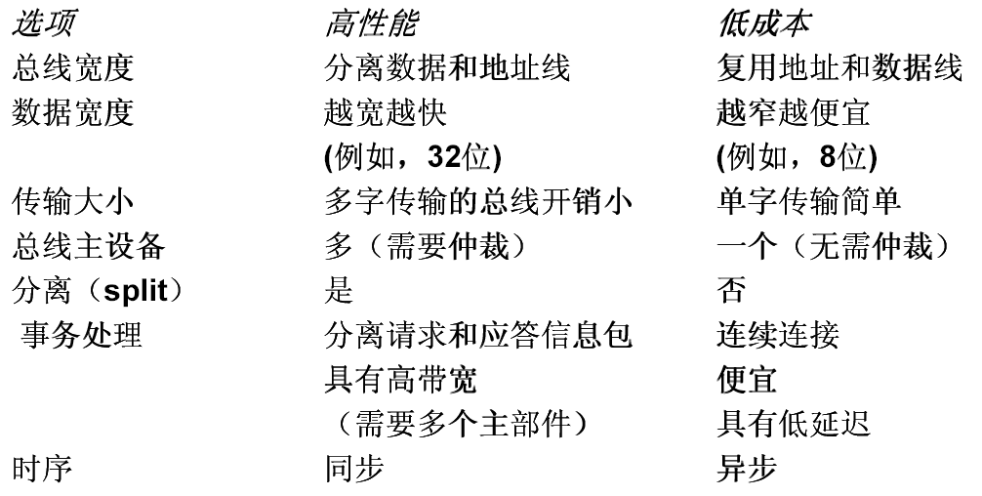
总线设计的考虑因素
8.1.1 总线的分类

Slide 19
主要内容
8.1 总线系统
  8.1.1 总线的分类
  8.1.2 总线的控制方式
  8.1.3 总线的通信技术
  8.1.4 数据宽度与总线线数
8.2 输入/输出系统

Slide 20
8.1.2 总线的控制方式
总线控制
  总线判优控制
主设备(模块)
对总线有 控制权
从设备(模块)
响应 从主设备发来的总线命令
串行链式查询→小、微型机上
集中式
计数器定时查询→巨、大、中型机上
总线判优控制
独立请求方式→巨、大、中型机上
分布式

Slide 21
8.1.2 总线的控制方式
确定总线的判优次序可以有三种方式：
  （1）串行链接
  （2）定时查询
  （3）独立请求
采用何种方式取决于控制线数目、总线分配速度、灵活性、可靠性等因素的综合权衡。

Slide 22
总线判优控制
BS -总线忙
BR-总线请求
BG-总线可用
（1）串行链式查询
总
线
控
制
部
件
数据线
地址线
BS
建立
“总线忙”信号
BR
I/O接口0
I/O接口1
I/O接口1
…
I/O接口n
BG
…
送出“总线可用”
信号
停止传递
“总线可用”信号

Slide 23
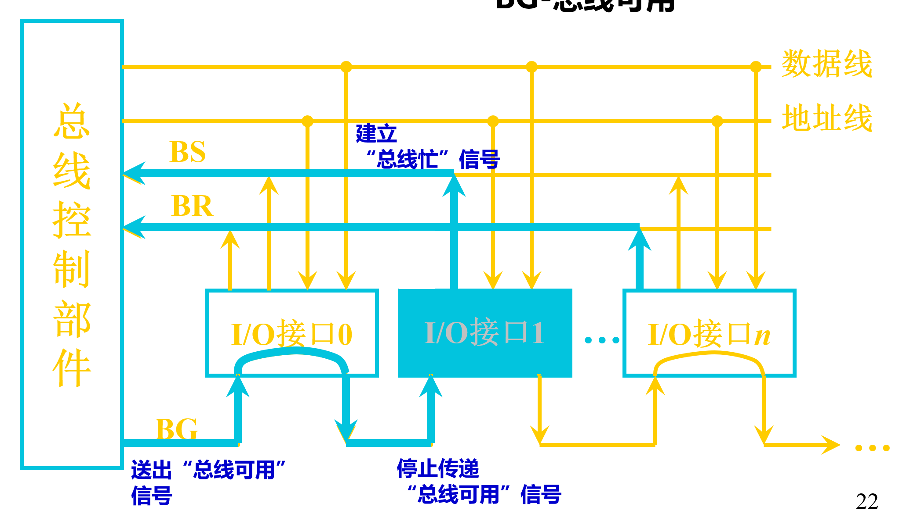
总线判优控制
（1）串行链式查询
  优点
    选择算法简单
    用于解决总线控制分配的控制线的线数少，只需要3根，不取决于部件的数量
    部件增减容易，可扩充性好
    逻辑简单，通过重复设置提高可靠性
  缺点
    对“总线可用”线及其有关电路的失效敏感，如果部件i不能正确传送“总线可用”信号，则i之后的部件将得不到总线的使用权；
    优先权是连线固定（物理位置决定），不能由程序改变，不灵活；
    由于“总线可用”信号必须顺序脉动地通过各个部件，所以限制了总线的分配速度；
    受总线长度的限制，故增减或移动部件也受到限制。

Slide 24
总线判优控制
BS -总线忙
BR-总线请求
（2）计数器定时查询方式
总
线
控
制
部
件
通过计数器开始数字，
确定优先级，优先级可改变，
如果不清零，继续查询，
则是循环优先级
数据线
地址线
设备地址
设备地址
BS
1
0
BR
计数器
I/O接口0
I/O接口1
I/O接口1
…
I/O接口n
计数值与发出请求的部件号一致

Slide 25
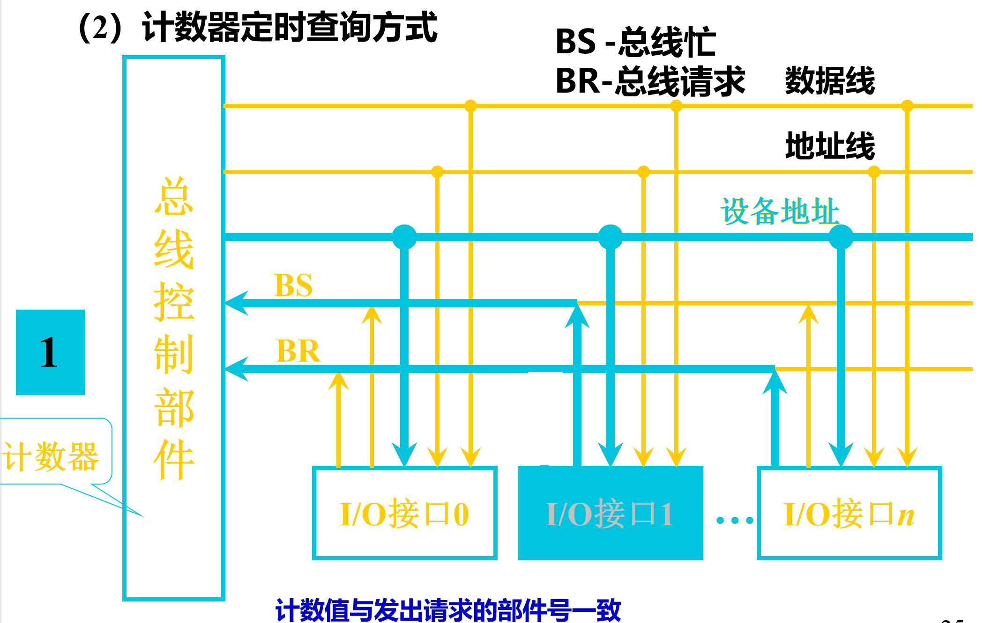

总线判优控制
（2）计数器定时查询方式
  优点
    因计数器初值、部件号均可由程序置定，优先次序可用程序控制，灵活性强；
    不会因某个部件失效而影响其他部件对总线的使用，可靠性高；
  缺点
    控制线的线数较多，需要2+ ；
    可以共享总线的部件数受限于定时查询线的线数（编址能力），扩展性差；
    控制较为复杂，总线分配的速度取决于计数信号的频率和部件数，不能很高。

Slide 26
总线判优控制
BG-总线同意
BR-总线请求
（3）独立请求方式
总
线
控
制
部
件
数据线
地址线
BG_{n-1}
总线已被分配
BR_{n-1}
BG₁
BR₁
BG₀
BR₀
I/O接口0
I/O接口1
…
I/O接口n
排队器
排队器

Slide 27
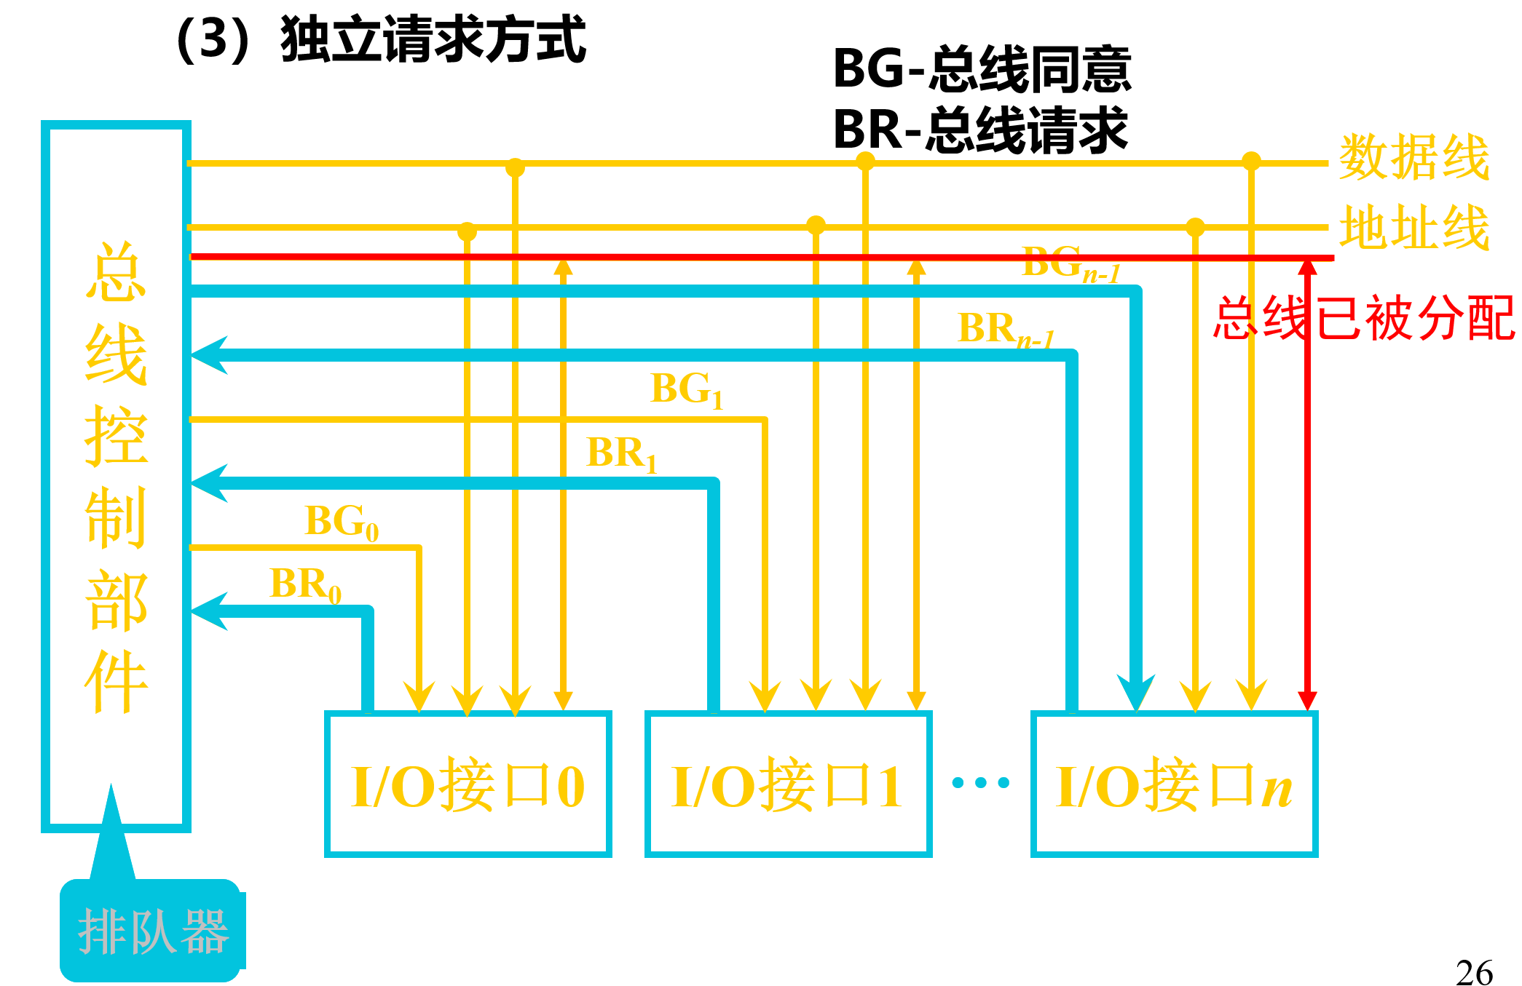
总线判优控制
（3）独立请求
  优点
    总线分配速度快，所有部件的总线请求同时送到总线控制器，不用查询
    控制器可以使用程序可控的预定方式、自适应方式、循环方式或它们的混合方式确定使用总线的部件
    可以方便隔离失效部件
  缺点
    控制线数量过大，如果有N个设备，需要2N+1根控制线
    总控器要复杂得多

Slide 28
总线判优控制
独立请求同串行链接方式兼具串行仲裁和并行仲裁的优点，灵活性好，可扩充性强，响应速度快；既能容纳较多的模块，又不使结构过分复杂。对于主控源较多的大型机而言，这无疑是一种上佳的选择。
实际上，十多年来开发的各种支持16位、32位微机和多微机系统的系统总线 如Multibus、VERSAbus、VMEbus等差不多都提供了这种二维总线仲裁机构。
许多32位及以上的微处理器如Pentium等，已经将总线请求和总线仲裁逻辑集成在芯片内部
EISA总线
  扩展工业标准结构(Enhanced Industry Standard Architecture, EISA)
  总线仲裁采用集中式的并行请求方式，优先级固定，支持多总线主控器Master和对总线Master的智能管理，最多支持6个总线Master
SCSI总线
  小型计算机系统接口(Small Computer System Interface, SCSI)
  每个设备有一个唯一的标识号ID，并与数据总线中的一条相对应连接（因此SCSI设备数不能超过SCSI总线的位数），每个ID的优先级确定：0最小，31（或15或7）最大。经仲裁，高优先级设备获得总线使用权，其他设备退出

Slide 29
主要内容
8.1 总线系统
  8.1.1 总线的分类
  8.1.2 总线的控制方式
  8.1.3 总线的通信技术
  8.1.4 数据宽度与总线线数
8.2 输入/输出系统

Slide 30
8.1.3 总线的通信技术
解决通信双方 协调配合 问题
总线通信的方式
同步通信
由 统一时标 控制数据传送
异步通信
采用 应答方式，没有公共时钟标准

Slide 31
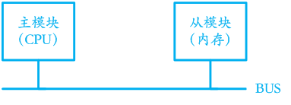
8.1.3 总线的通信技术——同步通信
同步通信示意图
同步通信的概念
通信双方由统一时标控制数据传送称为同步通信。
总线传输周期
申请分配阶段 主模块申请，总线仲裁决定
寻址阶段 主模块向从模块给出地址和命令
传数阶段 主模块和从模块交换数据
结束阶段 主模块撤销有关命令

Slide 32
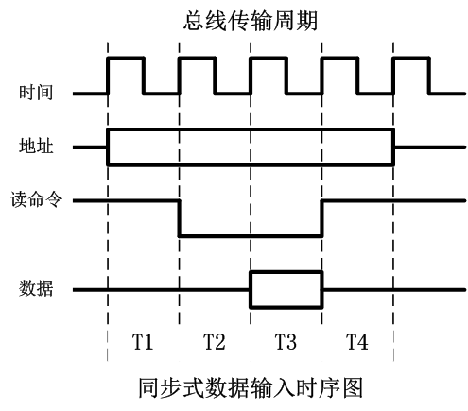
8.1.3 总线的通信技术——同步通信
对于读命令，其时序
图和输入周期为：
T1：主模块发地址；
T2：主模块发读命令；
T3：从模块提供数据；
T4：主模块撤销读命令。

Slide 33
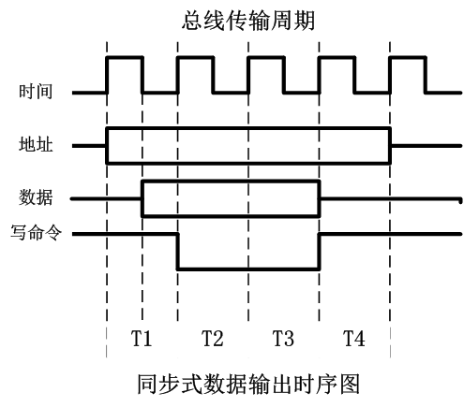
8.1.3 总线的通信技术——同步通信
对于写命令，其时序
图和输入周期为：
T1：主模块发地址；
T1.5：主模块提供数据；
T2：主模块发出写命令；
T4：主模块撤销写命令
和数据信号。

Slide 34
8.1.3 总线的通信技术——同步通信
同步通信
  优点
    信息传输的速度高；
    基本上不受总线长度的影响
  缺点
    对同步信号要求高；
    部件间速度差异大时，会严重影响系统的效率
    缺少信息在通信过程中是否被正确接收的回答

Slide 35
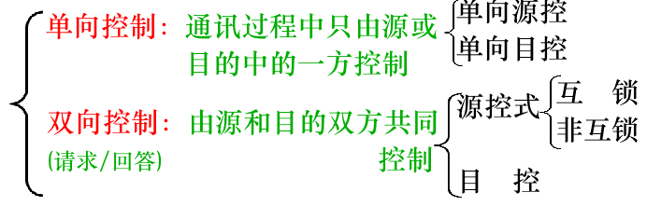
8.1.3 总线的通信技术
异步通信

Slide 36
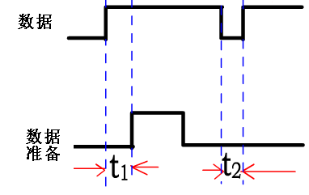
8.1.3 总线的通信技术——异步通信
异步单向源控式通信
  源部件将数据放在“数据”总线上，延迟t1后再在控制总线上发出“数据准备”信号，作为目的部件接收数据的选通信号用。
  延迟t1是为了防止“数据准备”信号可能先于“数据”到达目的部件而出错；
  t2是源部件输出寄存器再装入新的代发数据或是总线重新分配所需的时间。

Slide 37
8.1.3 总线的通信技术——异步通信
异步单向源控式通信
  优点
    简单、高速
  缺点
    没有来自目的部件指明传送是否有效的回答
    不同速度的部件间通信比较困难，部件内设置缓冲器以缓冲来不及处理的数据
    效率低、高速部件很难发挥其效能
    “数据准备”干扰小，否则易误认为有效信号

Slide 38
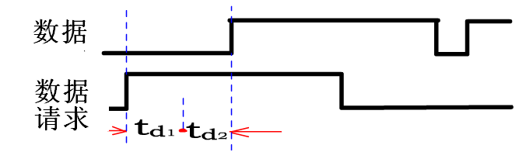
8.1.3 总线的通信技术——异步通信
单向目控式通信
  目的部件建立“数据请求”使源部件把数据放在“数据”线上，即目的部件发出“数据请求”，经二次传送延迟，即2t_{d}后，数据到达目的部件，由其检验数据的有效性。
数据到达目的部件

Slide 39
8.1.3 总线的通信技术——异步通信
单向目控式通信
  可以解决传送有效性校验的问题
  如果有错误，目的部件回送“数据出错”代替下一个“数据请求”
  总线传输率随源、目的之间距离的增加而下降
数据到达目的部件

Slide 40
8.1.3 总线的通信技术——异步通信
单向控制的缺点
  不能保证下一数据传送之前让所有数据线和控制线的电平信号恢复成初始状态，从而可能造成错误，为此可采用异步请求/回答式双向控制

Slide 41
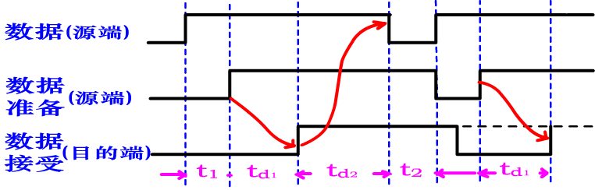
8.1.3 总线的通信技术——异步通信
双向源控非互锁
  经t₁延迟后，发出“数据准备”，目的部件在t₁+t_{d1}时刻接收数据后经校验未发生错误就发“数据接受”来响应，并返回到源部件，在t₁+t_{d1}+t_{d2}时刻去除原数据，在经t₂时刻把新的数据放在数据线上，如果发生错误，“数据出错”代替“数据接受”信号
下一个“数据准备”到达目的端时，上一个“数据接受”仍处于高电平，这样“数据准备”信号会使“数据接受”线一直维持再高电平，从而出错。

Slide 42
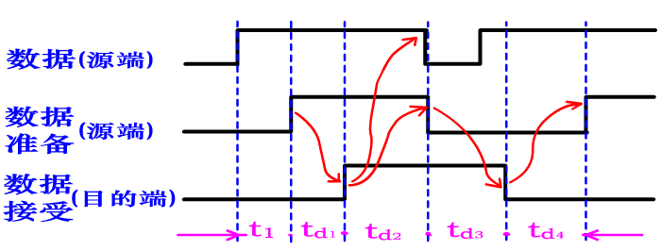
8.1.3 总线的通信技术——异步通信
双向源控互锁
  下一个“数据准备”信号在上一个“数据接受”信号结束后再发生，只有当“数据接受”的后沿返回到源端后，下一个“数据准备”信号才可以发出

Slide 43
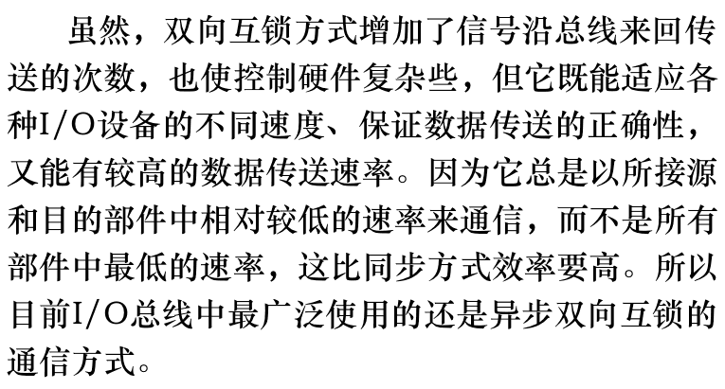
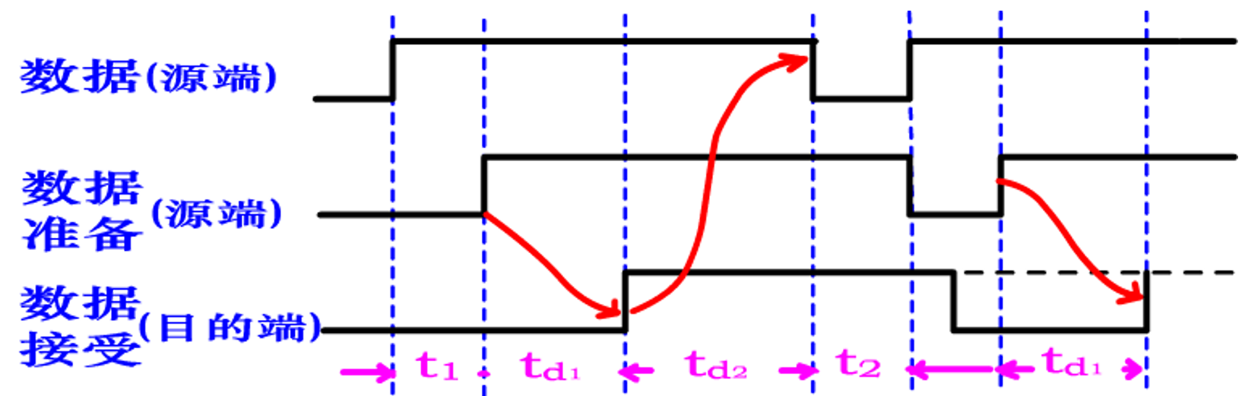
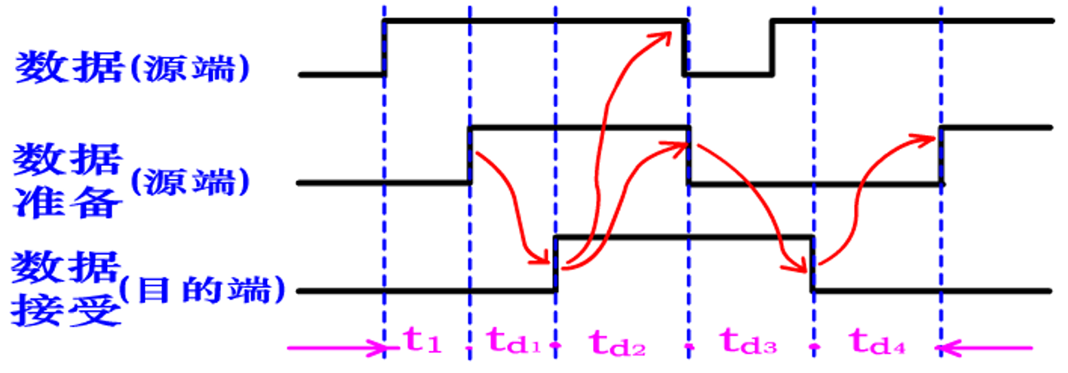
8.1.3 总线的通信技术——异步通信

Slide 44
主要内容
8.1 总线系统
  8.1.1 总线的分类
  8.1.2 总线的控制方式
  8.1.3 总线的通信技术
  8.1.4 数据宽度与总线线数
8.2 输入/输出系统

Slide 45
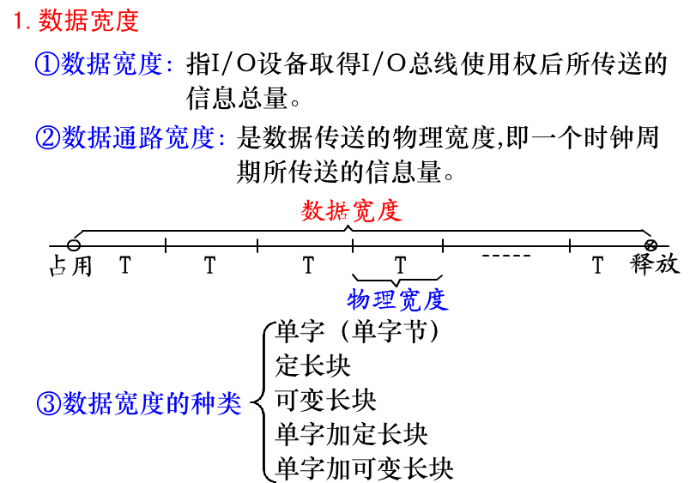
8.1.4 数据宽度与总线线数

Slide 46
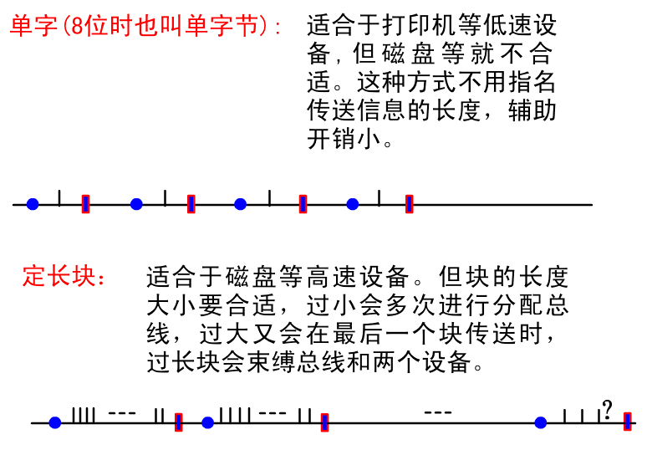
8.1.4 数据宽度与总线线数

Slide 47
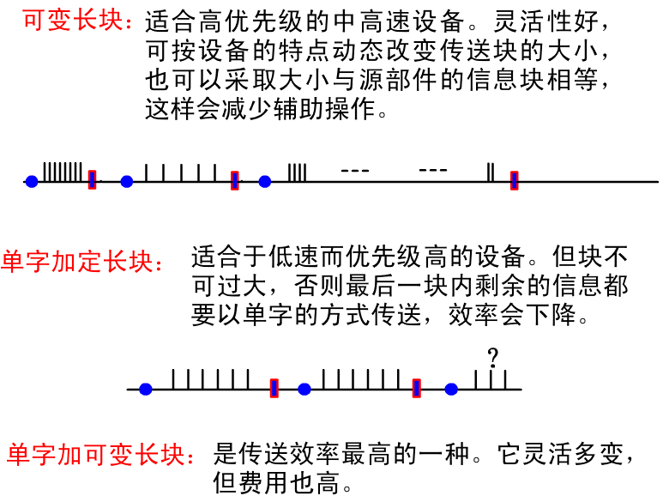
8.1.4 数据宽度与总线线数

Slide 48
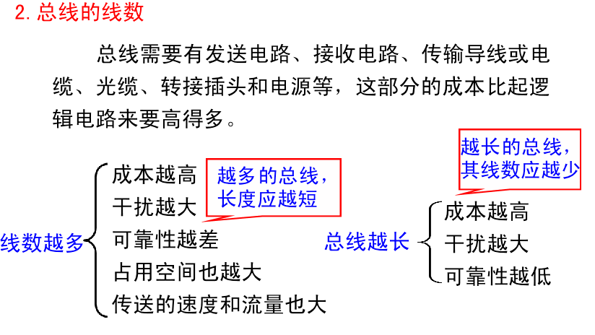
8.1.4 数据宽度与总线线数

Slide 49
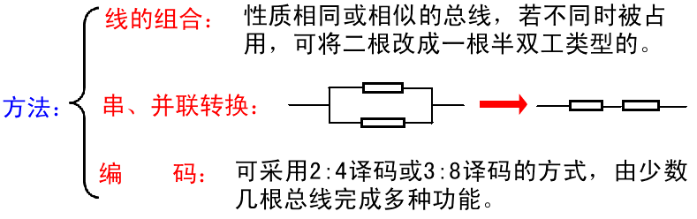
8.1.4 数据宽度与总线线数
介绍几种在满足性能要求的前提下减少总线线数的常用方法

Slide 50
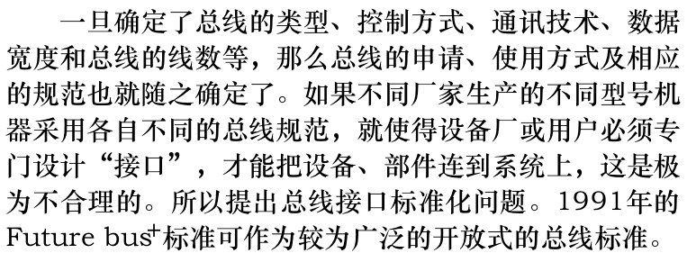
8.1.4 数据宽度与总线线数

Slide 51
总线系统需要掌握的内容（1）
总线按用途分为专用总线和非专用总线，各自的优缺点
非专用总线的控制方式，串行链接方式、定时查询方式及独立请求方式，各自优缺点
总线的通信技术，同步、异步，各自优缺点和使用范围
总线的数据宽度、数据线数

Slide 52
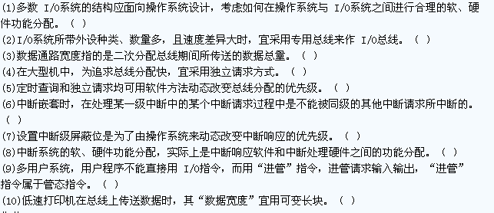
总线系统需要掌握的内容（2）

Slide 53
主要内容
8.1 总线系统
8.2 输入/输出系统
  8.2.1 输入/输出系统概述
  8.2.2 通道处理机的工作原理和流量设计
  8.2.3 外围处理机

Slide 54
8.2.1 输入/输出系统概述
为什么要关心I/O系统？
CPU性能：每年增长 > 60%
I/O系统的性能受到机械延迟的限制(磁盘I/O)，每年性能的增长 < 10%，(每秒的数据吞吐量，MB/sec)
Amdahl定律：系统加速比受制于最慢的部分！
I/O瓶颈：
  削减了高速CPU的性能
  缩短了CPU执行程序的有效时间
衡量指标
  响应时间（Response Time）
  可靠性（Reliability）

Slide 55
8.2.1 输入/输出系统概述
输入输出系统的基本组成
  适配器电路
    适配器电路及其相应的程序称为接口
  接口管理程序
    将用户编制的程序（或数据）输入主机内
    将运算结果返回给用户
    实现I/O系统与主机之间协调地工作
  输入/输出设备

Slide 56
8.2.1 输入/输出系统概述
输入输出子系统是连接主处理机和I/O设备子系统
  是计算机系统中最具多样性和复杂性的部分；
  最典型地反映了软件与硬件的相互结合；
  输入输出系统的复杂性都隐藏在操作系统中。
从以下三方面概述输入/输出系统
  特征
  组织方法
  工作方式

Slide 57
8.2.1 输入/输出系统概述
输入输出子系统的特征
  异步性
  实时性
  与设备无关性

Slide 58
8.2.1 输入/输出系统概述
1、异步性
  输入输出设备通常不使用统一的中央时钟，各个设备按照自己的时钟工作，但又要在某些时刻接受处理机的控制。
  处理机与外围设备之间，外围设备与外围设备之间能够并行工作。
2、实时性
  对于一般外部设备：可能丢失数据，或造成外围设备工作的错误。
  对于实时控制计算机系统：例如，工业过程控制，导弹、卫星的控制等，如果处理机提供的服务不及时，可能造成巨大的损失，甚至造成人身伤害。
  对于处理机本身的硬件或软件的错误：例如，电源故障、数据校验错、页面失效、非法指令、地址越界等，处理机也必须及时地给予处理。
  为不同类型的设备提供服务，必须具有与设备相配合的多种工作方式。

Slide 59
8.2.1 输入/输出系统概述
3、与设备无关性
  独立于具体设备的标准接口。例如，串行接口、并行接口、SCSI（Small Computer System Interface）接口等
  计算机系统的使用者，在需要更换外围设备时，各种不同型号，不同生产厂家的设备都可以直接通过标准接口与计算机系统连接。
  处理机采用统一的硬件和软件对品种繁多的设备进行管理。
  计算机系统中已经越来越多地采用了即插即用技术。

Slide 60
8.2.1 输入/输出系统概述
输入输出子系统的组织方式
  自治控制
  层次结构
  分类组织

Slide 61
8.2.1 输入/输出系统概述
1、自治控制
  输入输出系统是一个独立于处理机之外的自治系统
  处理机与外围设备之间要有恰当的分工
2、层次结构
  最靠近处理机的是输入输出处理机、输入输出通道等
  中间层是标准接口
  标准接口通过设备控制器与输入输出相连接
  由设备控制器控制外围设备工作
3、分类组织
  面向字符的设备（Character-oriented device）。主要是指工作速度比较低的机电类设备。例如，字符终端、打字机等。
  面向数据块的设备。主要指工作速度比较高的外围设备。例如，磁盘、磁带、光盘的辅助存储器，行式打印机等。

Slide 62
8.2.1 输入/输出系统概述
降低CPU的工作负担为发展脉络
基本输入输出方式
  程序控制I/O
    查询输入输出方式
      无条件传送方式
      有条件传送方式
    中断输入输出方式
提高I/O性能的措施
  直接存储访问（DMA）
  I/O处理机方式
    通道（Channel）
    外围处理机方式(PPU)

Slide 63
8.2.1 输入/输出系统概述
1、查询输入输出方式（Polling）
  又称为状态驱动输入输出方式、应答输入输出方式、程序控制输入输出方式、条件驱动输入输出方式等。
查询输入输出方式的特点：
  何时对何设备进行输入或输出操作完全受CPU控制；
  CPU要通过指令对设备进行测试才能知道设备的工作状态,包括设备空闲、准备就绪、正在忙碌等；
  数据的输入和输出都要经过CPU；

Slide 64
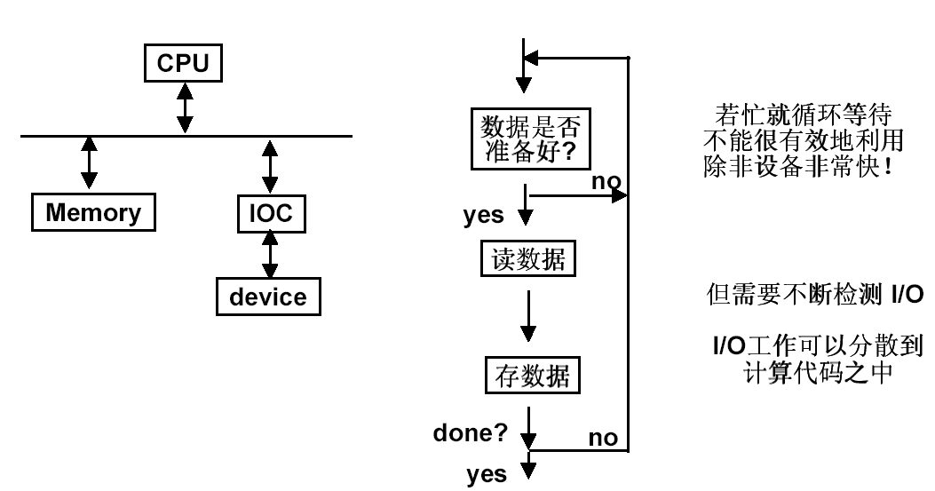
8.2.1 输入/输出系统概述
Polling方式的优点：
灵活性很好，可以很容易地改变各台外围设备的优先级。
Polling方式的缺点：
实现处理机与外围设备并行工作困难。

Slide 65
8.2.1 输入/输出系统概述
2、中断输入输出方式 (Interrupts)
中断输入输出方式的特点是：
  能够处理例外事件。例如，电源掉电、非法指令、地址越界、数据溢出、数据校验错、页面失效等；
  数据的输入和输出都要经过CPU；
  灵活性好；
  用于连接低速外围设备。
在现代计算机系统中，中断输入输出方式的作用已经远远超出了为外围设备服务的范畴，成为现代计算机系统中非常重要的一个组成部分。

Slide 66
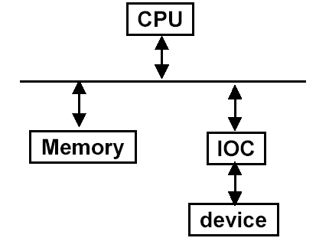
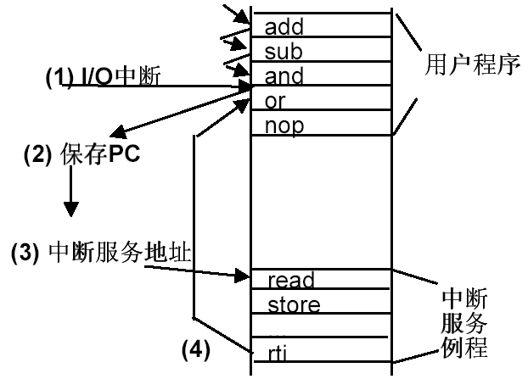
8.2.1 输入/输出系统概述
存储器

Slide 67
8.2.1 输入/输出系统概述
3、直接存储器访问方式（DMA）
  直接存储器服务方式又称为DMA（Direct Memory Access）方式，这种输入输出方式主要用来连接高速外围设备。
  例如，磁盘存储器，磁带存储器等。

Slide 68
8.2.1 输入/输出系统概述
DMA方式具有如下特点：
  外围设备访问请求直接发往主存储器；
  不需要CPU做保存现场和恢复现场等工作；
  在DMA控制器中，需要设置数据寄存器、设备状态或控制寄存器、主存地址寄存器、设备地址寄存器和数据交换个数计数器；
  在DMA方式开始和结束时，需要处理机进行管理（CPU需要工作）：
    在DMA方式开始之前对DMA控制器进行初始化，传送主存缓冲区首地址、设备地址、数据块的长度等，并启动设备开始工作；
    在DMA方式结束之后，向CPU申请中断，对数据缓冲区进行后处理；
  在DMA方式中，数据的传送过程不需要CPU的干预。

Slide 69
主要内容
8.1 总线系统
8.2 输入/输出系统
  8.2.1 输入/输出系统概述
  8.2.2 通道处理机的工作原理和流量设计
  8.2.3 外围处理机

Slide 70

8.2.2 通道处理机的工作原理和流量设计
传统大型计算机系统中，管理外围设备的问题：
所有外围设备的输入工作全部都要由CPU来承担，CPU
的输入输出负担很重，不能专心于用户程序的计算。
  低速设备：CPU执行一段子程序等
  高速设备：CPU对DMA初始化等
大型计算机系统中外围设备很多，如果为每台设备都配置专用的DMA控制器，太浪费。
  连接DMA接口的磁盘或磁带存储器等一般并不同时工作
  DMA接口处理速度很快，外围设备速度较慢或很慢
解决多处理机共享I/O设备的难题

Slide 71
8.2.2 通道处理机的工作原理和流量设计
通道处理机方式提出的目的：
将CPU进一步从I/O事务中脱离出来，使之具有更多的时间从事计算工作，提高关键部件的利用率；
让DMA控制器能被多台设备共享，以提高附加硬件的利用率。

Slide 72
8.2.2 通道处理机的工作原理和流量设计
通道处理机（控制器）：
  是一个具有输入输出处理控制的输入输出部件;
  通道处理机有自己的指令，即通道命令;
  能够执行有限输入输出指令，能够被多台I/O设备共享
  （同时管理多台I/O设备）的小型专用DMA处理机;
系统总线
CPU
内存
通道
I/O总线
存储总线
设备
接口
······
适配器
设备
······
设备
采用通道的机型：IBM 360系列机，IBM370系列机
采用微通道的机型：IBM公司研制的微型机和工作站

Slide 73
8.2.2 通道处理机的工作原理和流量设计
通道处理机的作用
  负担原来CPU对外部设备的管理、控制和大部分输入输出工作；
  是一台同时能够被多台外围设备共享的DMA小型专用处理机。作用具体包括：
    管理所有按字节传输方式工作的低速和中速外围设备
    管理按数据块传输方式工作的高速外围设备
    对DMA接口的初始化和后处理
    在OS指挥下，使得多处理机可以共享I/O设备
    设备故障的检测和处理等

Slide 74
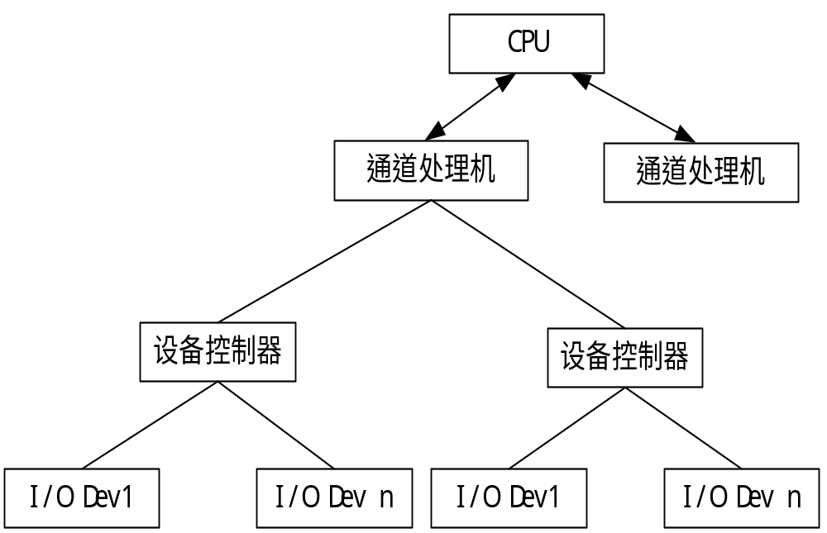
8.2.2 通道处理机的工作原理和流量设计
通道处理机与CPU，设备控制器，I/O设备的关系：
一台大型计算机系统中可以有多个通道，一个通道可以连接多个设备控制器，而一个设备控制器又可以管理一台或多台外围设备
四级层次结构
系统总线
标准I/O接口
专用接口

Slide 75
8.2.2 通道处理机的工作原理和流量设计
通道处理机的功能
接受CPU发来的I/O指令，并选择相应的I/O设备与通道相连接
执行CPU为通道组织的通道程序
  从主存中取出通道命令
  对通道指令进行译码
  根据需要向被选中的设备控制器发出各种操作命令
计算I/O设备的有关地址:即进行读/写操作的数据所在的位置，如磁盘存储器的物理地址
给出主存缓冲区的起始地址:这个缓冲区用来暂时存放从外围设备上输入的数据，或者暂时存放将要输出到外围设备中的数据。

Slide 76
8.2.2 通道处理机的工作原理和流量设计
控制I/O设备和MM间的数据交换
  控制数据交换的个数
  对数据交换个数进行计数
  判断数据传送工作是否结束
指定I/O操作结束时，要执行的善后操作，如中断
检查外围设备的工作状态，正常或故障
实现I/O设备和MM间的数据格式转换，如字节装配、字的拆卸

Slide 77
8.2.2 通道处理机的工作原理和流量设计
一条大型机通道（channel）某种程度上类似于PCI总线（bus），它能将一个或多个控制器连接起来，而这些控制器又控制着一个或更多的设备（磁盘驱动器、终端、LAN端口，等等。）
大型机通道和PCI总线之间的一个主要区别是大型机通道通过几对大的bus and tag 电缆（并行通道方式），或者通过最近常使用的ESCON（Enterprise System Connection）光导纤维电缆（串行通道方式）以及光纤通道来连接控制器。
这些通道在早期是一些外置的盒子，现在都已经整合到了系统框架内。

Slide 78
8.2.2 通道处理机的工作原理和流量设计
通道的工作过程
系统总线
执行通道程序
解释执行通道的命令
检测IO设备状态等
标准IO接口
专用接口

Slide 79
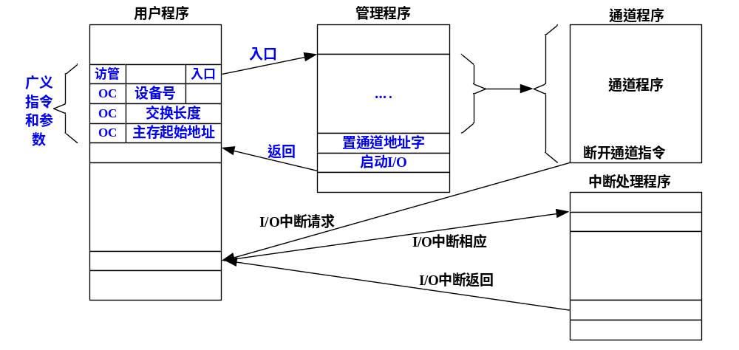
通道完成一次数据传输的主要过程
CPU用来控制外部设备操作用的输入/输出指令
通道程序
1. 在用户程序中使用访管指令进入OS管理程序，由OS管理程序编制一个通道程序，并启动通道。

Slide 80
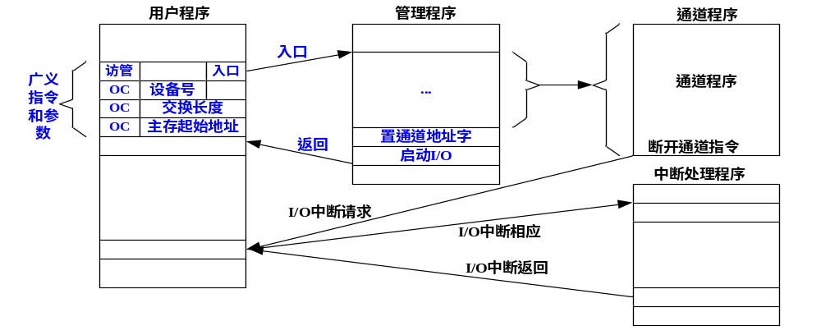
在多任务或多用户系统中，输入输出指令属于特权指令，用户只能通过广义指令调用操作系统的管理程序来使用设备。
管理程序根据广义指令提供的参数，如设备号、交换数据长度和主存起始地址等信息：
  编制通道程序，并存放于主存储器中与这个通道相对应的通道程序缓冲区中。
  通道程序的入口地址置入主存储器的通道地址单元
  用一条启动输入输出设备指令来启动通道开始工作

Slide 81
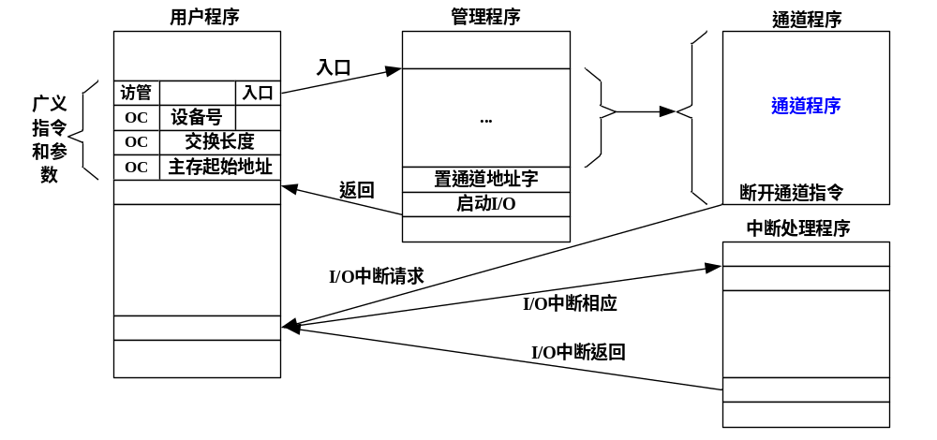
通道完成一次数据传输的主要过程
2. 通道处理机执行CPU为它组织的通道程序，完成指定的数据输入输出工作。

Slide 82
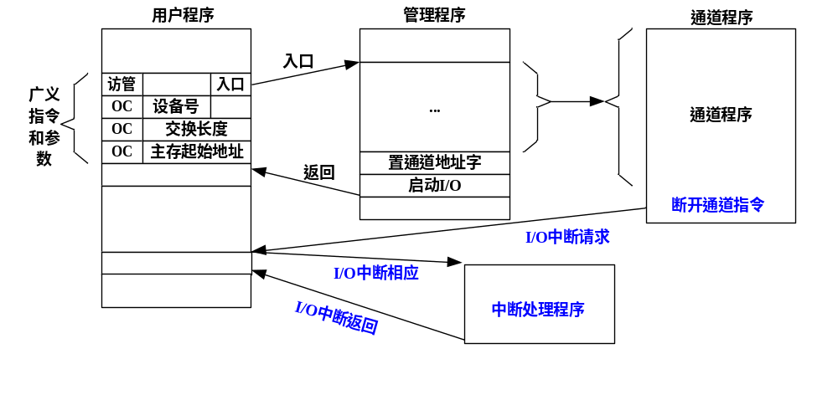
通道完成一次数据传输的主要过程
3. 通道程序结束后向CPU发中断请求。CPU响应这个中断请求后，第二次进入操作系统，调用管理程序对输入输出中断请求进行处理。

Slide 83
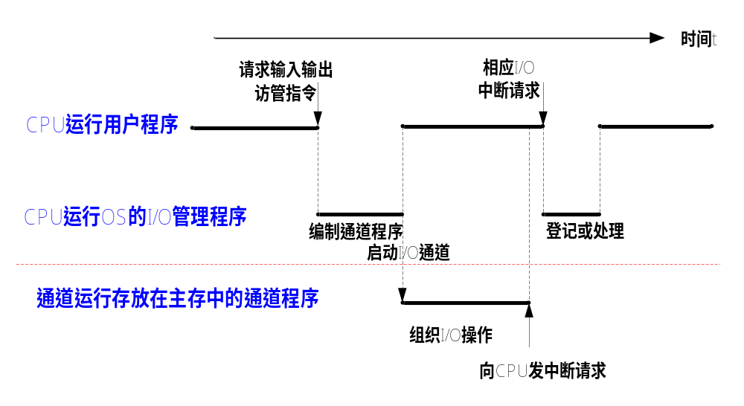
通道程序、管理程序和用户程序的执行时间关系
响应I/O
中断请求

Slide 84
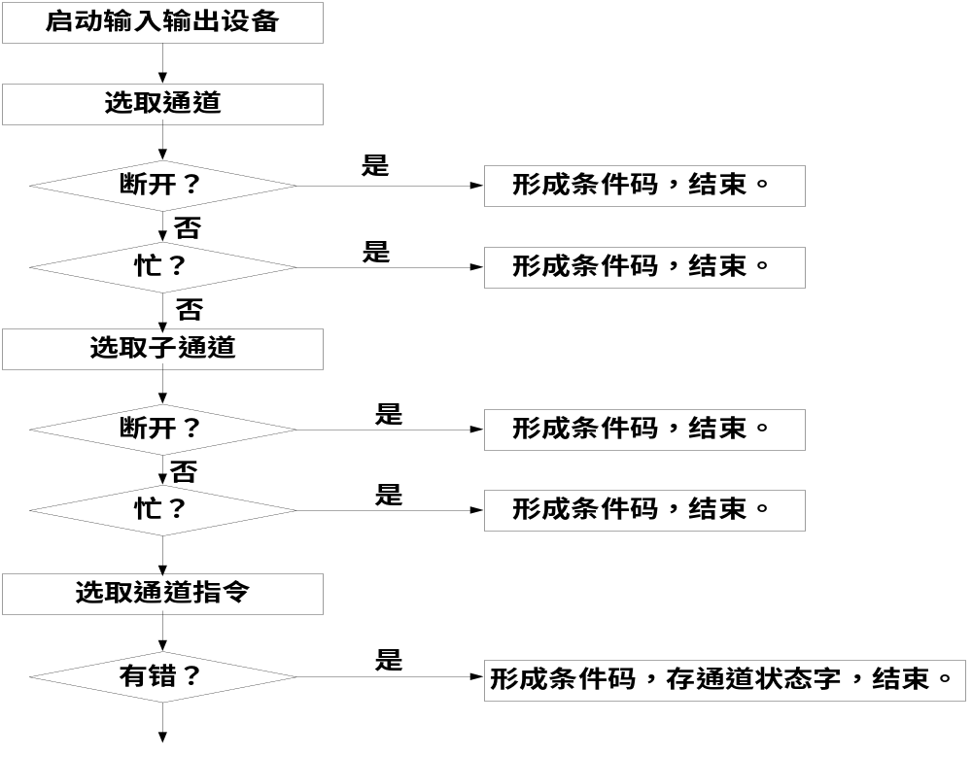
“启动I/O”指令流程

Slide 85
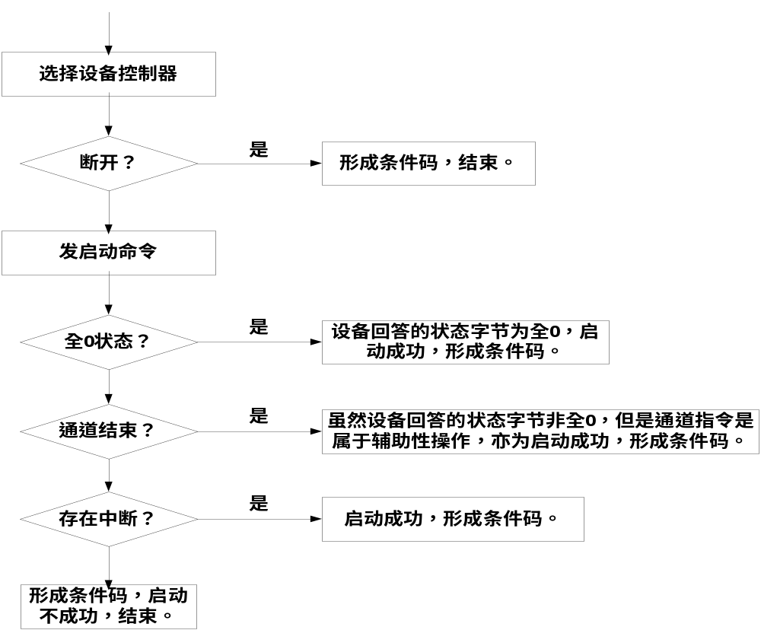
Harbin Engineering University

Slide 86
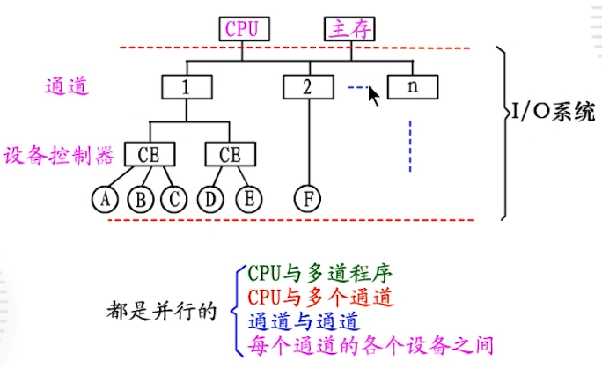
通道结构

Slide 87
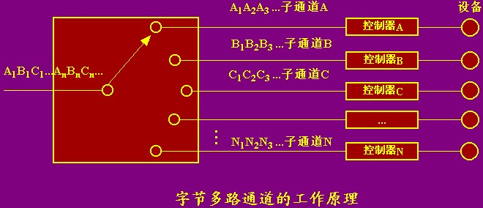
通道的种类
1、 字节多路通道 (byte multiplexor channel)
是一种简单的共享通道
目的：为多台低速或中速的外围设备服务。
工作原理：分时共享通道，数据传输时才占用通道

Slide 88
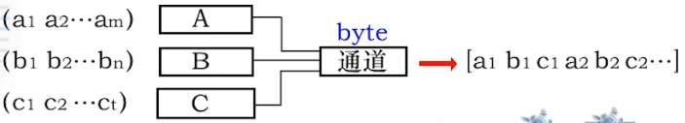
通道的种类——字节多路通道
工作方式：
  设备占用一定的通道时间片，很短的时间片内传输一个字节，即不同的设备与通道在逻辑上建立了不同的传输连接，但在它所分得的时间片内建立真正物理连接；
  各个子通道间是并行工作，以字节宽度分时进出主通道，接在每个子通道上的多台设备也能分时使用子通道。

Slide 89
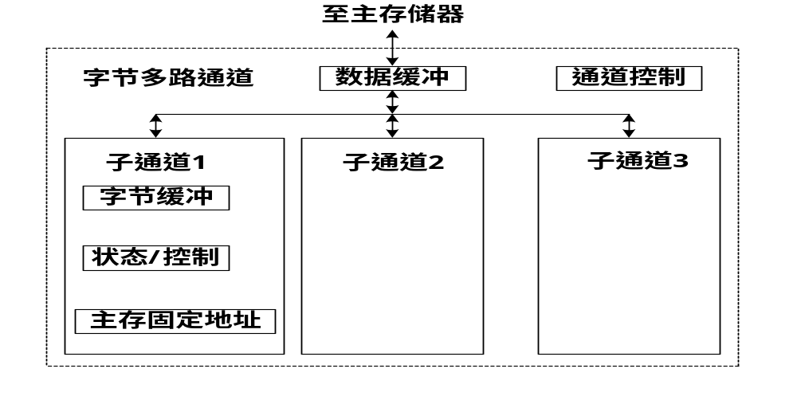
字节多路通道的结构
包括多个子通道，每个子通道连接一个设备控制器；
控制部分以及与主存连接是公共的，每个子通道都有自己独立的一套寄存器；
主存数据缓冲区地址、交换字节个数等存放在主存的固定单元。（由于设备慢，所以可以完成）
主存固定区域存放相关参数
IO设备控制器
IO设备控制器
IO设备控制器

Slide 90
通道的种类——数组多路通道
2、 数组多路通道
目的：并发地为多台高速设备服务。
工作方式：由于传送开始前的寻址辅助操作时间很长，为了充分利用并尽可能重叠各台高速设备的辅助操作时间，不让通道空闲等待，采用成组交叉方式传送的。
工作步骤：对一台设备分多次操作
  第1步：连接设备，发定位命令，断开连接。
  第2步：连接设备，发寻找扇区命令，断开连接。
  第3步：连接设备，读出数据。

Slide 91
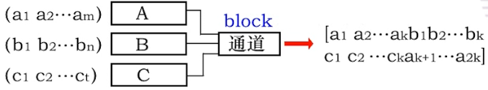
通道的种类——数组多路通道
数组多路通道：适合挂多台高速的磁盘存储器，“数据宽度”为定长块，以成组交叉方式轮流地为多台外设服务。
优点：数据传输率和通道的硬件利用率都很高
缺点：控制硬件较复杂

Slide 92
通道的种类——选择通道
3、 选择通道
目的：针对高速外围设备，在一段时间内单独为一台外围设备服务，在不同的时间内仍可以选择其他设备。
工作方式: 一旦选中某一设备，该外围设备就占用通道直到数据传输工作全部结束为止。
数据宽度为变长
特点: 只有一个成组方式工作的子通道，只有一套完整的硬件，逐个为多台高速外围设备服务。

Slide 93
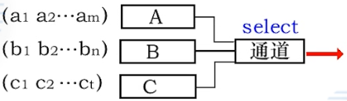

通道的种类——选择通道
3、 选择通道
适合挂高优先级的高速磁盘等设备，“数据宽度”为可变长度。某台设备被选中使用通道后，就独占通道，直到把该设备的信息全部传送完才释放通道。

Slide 94
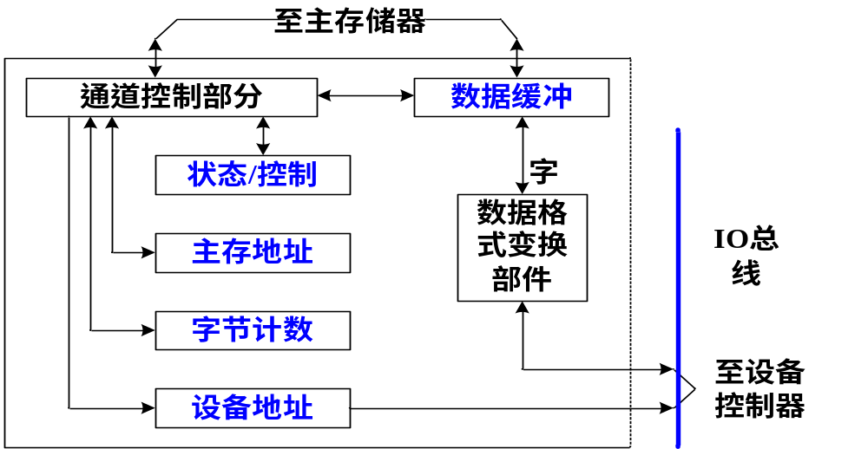
通道的种类——选择通道
选择通道的结构：
  5个寄存器：数据缓冲寄存器、设备地址寄存器、主存地址计数器、交换字节数计数器、设备状态/控制寄存器
  2个部件：格式变换部件和通道控制部分。
选择通道

Slide 95
通道的种类——选择通道
问题：通道利用率不高，如读磁盘：
  第一步：定位。定位时间为几十毫秒
  第二步：寻找扇区。等待时间小于10毫秒
  第三步：读出数据。读数时间十几微秒
  相当于串行执行
  通道大部分时间在等待！！！

Slide 96
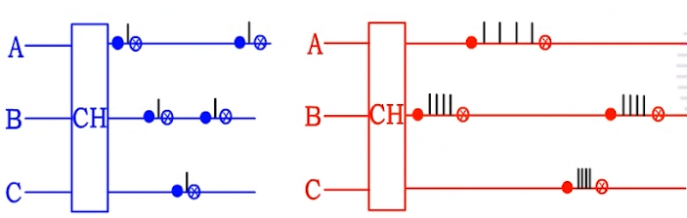
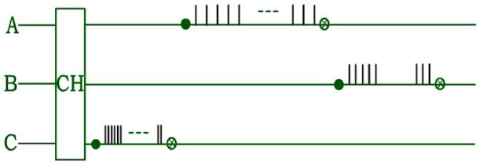
通道的3种类——，数组，选择通道
字节
多路
通道
数组
通道
选择
通道

Slide 97
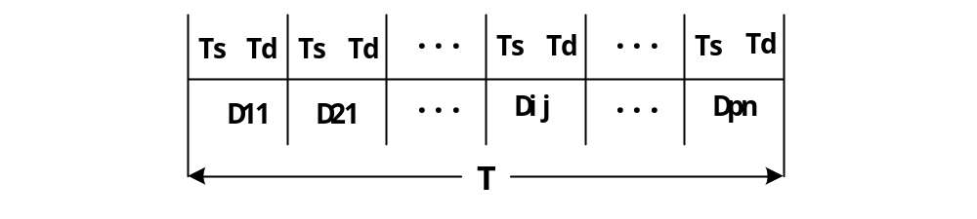
通道中的数据传输过程
（1）字节多路通道
假设：P台设备同时连接到一个字节多路通道上时，数据传送过程

Slide 98
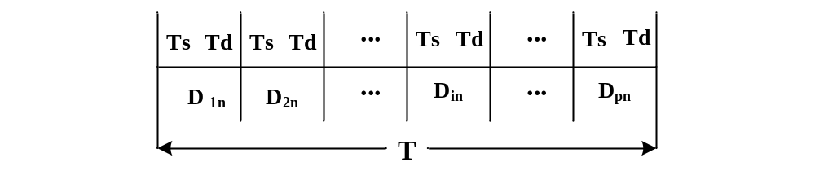
通道中的数据传输过程
Ts：设备选择时间。即：从通道相应设备发出数据传送请求开始，
到通道实际为这台设备传送数据所需要的时间。
T_{d} ：传送一个字节所用的时间，实际上就是通道执行一条通道指令，
即数据传送指令所用的时间。
P：连接在一个通道上同时在工作的设备台数。
n:每一个设备传送的字节个数，假设每一台设备传送的字节数都相同，都是n字节。
T: 通道完成全部数据传送工作所需要的总时间。

Slide 99
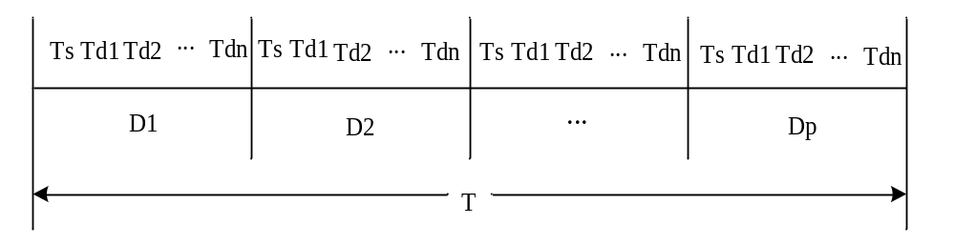
通道中的数据传输过程
（2）选择通道
选择通道在一段时间内只能单独为一台高速外围设备服务，当这台设备的数据传送工作全部完成后，通道才能为另一台设备服务。
T_{di}: 通道传送第i个数据所用的时间，i=1,2,…,n。
Td ：传送一个字节平均所用的时间
D_{i} ：通道正在为第i 台设备服务，i= 1,2,…,p。

Slide 100
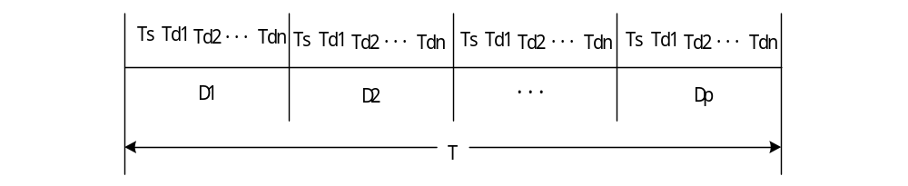
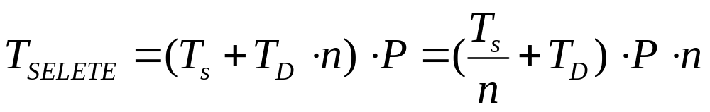
通道中的数据传输过程
（2）选择通道
当一个选择通道上连接有p台外围设备，每一台外围设备都传送n个字节时，总共所需要的时间T计算如下：

Slide 101
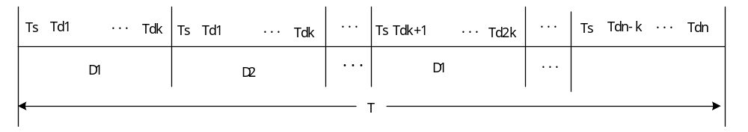
通道中的数据传输过程
（3）数组多路通道
数组多路通道在一段时间内只能为一台高速设备传送数据，但同时可以有多台高速设备在寻址，包括定位和找扇区。
k:一个数据块中的字节个数。在一般情况下，k<n。对于磁盘，磁带等磁表面存储器，k=512。

Slide 102

通道中的数据传输过程
（3）数组多路通道
当一个选择通道上连接有P台外围设备，每一台外围设备都传送n个字节时，总共所需要的时间T计算如下：

Slide 103



三种通道特性的比较
通道种类 | 通道“数 据宽度” | 总工作时间 | 工 作 方 式 | 适用场合
字节多路通道 | 单字节 |  | 以字节交叉方式轮流为多台磁盘设备服务 | 大量字符类低速设备
选择通道 | 不定长块 |  | 某台设备被选中，就独占通道 | 高优先级的高速磁带或磁盘设备
数组多路通道 | 定长块 |  | 以成组交叉方式轮流为多台外部设备服务 | 多台高速磁盘存储器
P：通道所挂设备数；
Ts：通道每选择一次设备的时间；
n：每台设备传送的字节数；
T_{D}：每传送一个字节的时间；
K：数组多路通道的定长块的大小

Slide 104



通道的流量分析
通道流量：又称通道吞吐率或数据传输率，单位：byte/s。
（极限传输速率，通道一直在传数据）
字节多路通道最大传输率：
选择通道最大传输率：
数组通道最大传输率：

Slide 105



通道的流量分析
设备要求的通道实际流量（即：通道所挂设备均被启动情况）这是权衡下来的简单算法，这是可以容忍的通道的情况
字节交叉多路通道：
选择通道：
数组通道：

Slide 106



通道的流量分析
为了保证通道能正常工作，各通道的实际流量应该不大于
通道最大流量，应该满足以下不等式：
通道的满负荷，不代表设备的可靠，不丢数据信息，可能会出现挣用
等式两边的差值越小，通道的利用率就越高;
当两边相等时，通道处于满负荷工作状态。

Slide 107
通道的流量分析
I/O系统中，各个通道是并行工作的，所以I/O系统的极限流量应当是各通道或各子通道工作时的极限流量之和，即：
ƒ_{max≥Σ}ƒ_{max.byte}+ _{Σ}ƒ_{max.block} + _{Σ}ƒ_{max.select}

Slide 108
通道的流量分析
例题：一个字节多路通道连接D₁、D₂、D₃、D₄、D₅共5台设备分别每10微秒、30微秒、30微秒、50微秒和75微秒向通道发出一次数据传送的服务请求，
求解：
1）计算这个字节多路通道的实际流量和工作周期
2）画出通道分时为各个设备的时间关系图
3）从时间关系图上发现什么问题？如何解决？

Slide 109


通道的流量分析
例题：一个字节多路通道连接D₁、D₂、D₃、D₄、D₅共5台设备分别每10微秒、30微秒、30微秒、50微秒和75微秒向通道发出一次数据传送的服务请求，求解：
1）计算这个字节多路通道的实际流量和工作周期
解：
1. 该通道的实际流量为：
该通道的工作周期（传送一个字节所需时间）应为：

Slide 110
通道的流量分析
外设的数据传送请求被通道响应的优先次序是按外设数据传输速率从高到低排序，
设备D₁、D₂、D₃、D₄、D₅分别每10us、30us、30us、50us和75us向通道发出请求
即：通道响应的优先次序是：
1→2 →3 →4 →5

Slide 111

通道响应的优先次序是：1→2 →3 →4 →5
5台设备向通道请求传送数据和通道为它们服务的时间
关系如下图所示：
10us
30us
30us
50us
75us
D5的第一次请求没有得到响应

Slide 112
问题分析
当字节多路通道的最大流量与实际很接近时，虽然在宏观上保证通道流量平衡，不会丢失数据，但将因传输速度高的设备频繁发出请求，并优先得到通道的响应，而影响低速设备的请求服务,如D5设备。

Slide 113

解决策略：
增加通道的最大流量
动态改变设备的优先级
增加一定数量的数据缓冲区（如2B）

Slide 114
例题1
如果通道在数据传送期中，选择设备需9.8µs，传送一个字节数据需要0.2µs。
（1）某低速设备每隔500µs发出一个字节数据传送请求，那么至多可接几台这种低速设备？
（2）如果A~F6种高速设备，一次通信传送的字节数不少于1024个字节，则哪些设备可挂，哪些不能挂？A~F设备每发一个字节数据传送请求的时间间隔分别如下表所示。
设备 | A | B | C | D | E | F
发送请求间隔时间/µs | 0.2 | 0.25 | 0.5 | 0.19 | 0.4 | 0.21

Slide 115


例题1
如果通道在数据传送期中，选择设备需9.8µs，传送一个字节数据需要0.2µs。
（1）某低速设备每隔500µs发出一个字节数据传送请求，那么至多可接几台这种低速设备？
解：
（1）每隔500µs发出一个字节数据传送请求，挂这种低速设备的应该是按照字节多路通道方式工作的。字节多路通道极限流量
在设备均被启动后，满负荷的最坏情况下，宏观上不丢失设备数据，通道极限流量应大于或等于设备对通道要求的实际流量，即

Slide 116

例题1
如果通道在数据传送期中，选择设备需9.8µs，传送一个字节数据需要0.2µs。
（1）某低速设备每隔500µs发出一个字节数据传送请求，那么至多可接几台这种低速设备？
解：

Slide 117

例题1
如果通道在数据传送期中，选择设备需9.8µs，传送一个字节数据需要0.2µs。
（2）如果A~F6种高速设备，一次通信传送的字节数不少于1024个字节，则哪些设备可挂，哪些不能挂？A~F设备每发一个字节数据传送请求的时间间隔分别如下表所示。
设备 | A | B | C | D | E | F
发送请求间隔时间/µs | 0.2 | 0.25 | 0.5 | 0.19 | 0.4 | 0.21
解：
（2） A~F6种高速设备，一次通信传送的字节数不少于1024个字节，意味此通道是选择通道。如果上面挂m台设备，则选择通道的极限流量为

Slide 118


例题1
如果通道在数据传送期中，选择设备需9.8µs，传送一个字节数据需要0.2µs。
（2）如果A~F6种高速设备，一次通信传送的字节数不少于1024个字节，则哪些设备可挂，哪些不能挂？A~F设备每发一个字节数据传送请求的时间间隔分别如下表所示。
解：
（2）所以，限制通道上所挂的设备速率
设备 | A | B | C | D | E | F
发送请求间隔时间/µs | 0.2 | 0.25 | 0.5 | 0.19 | 0.4 | 0.21
设备速率 f_{i}/ B* us⁻¹ | 1/0.2 | 1/0.25 | 1/0.5 | 1/0.19 | 1/0.4 | 1/0.21

Slide 119
通道流量的设计重点知识（总结）
字节多路通道
  发送时间短（寻址、传送），等待时间长
  多设备轮流发送数据
  “数据宽度”：单字节
选择通道
  等待时间短，独占，数据传输占大部分时间
  “数据宽度”：可变长块
数组多路通道
  等待时间短，寻址的辅助操作时间长，数组多路通道之所以能够并行地为多个高速外围设备服务，是因为这些高速外围设备并不能在整个数据输入输出时间内单独利用通道的全部传输能力

Slide 120
通道流量的设计重点知识
T_{s}小于这段时间
数组多路通道
  工作步骤：对一台设备分多次操作
    第一步：连接设备，发定位命令，断开连接。
    第二步：连接设备，发寻找扇区命令，断开连接。
    第三步：连接设备，读出数据。

Slide 121
设备所需要的最大流量
为了保证通道能正常工作，各通道的实际流量应该不大于
通道最大流量，应该满足以下不等式：
通道在满负荷下，能够传输的最大数据量
通道的满负荷，不代表设备的可靠，不丢数据信息，可能会出现挣用
等式两边的差值越小，通道的利用率就越高。当两边相
等时，通道处于满负荷工作状态。

Slide 122
设备实际流量——设备可能产生的最大流量
  一直采用流量最大的设备传输数据
字节交叉多路通道：
选择通道：
数组通道：

Slide 123
在巨型和大型计算机系统中，采用通道处理机仍然存在高性能处理机利用率不高的问题：
每调用一次输入输出操作的前处理和后处理仍然要CPU来完成，需要两次中断方式中断CPU的现行程序。
当外围设备或通道处理机出现异常情况时，通道处理机本身不能处理，要通过中断方式请求CPU来处理。
对所有传送数据的格式转换、码制转换、数据块整体的正确性检验等工作仍然要CPU来完成。
文件的管理、设备的管理等操作系统的工作，通道处理机本身无能为力，需要CPU来实现。
为了解决以上问题，通道处理机就需要象一般的处理机一样具有算术运算和程序控制等功能

Slide 124
主要内容
8.1 总线系统
8.2 输入/输出系统
  8.2.1 输入/输出系统概述
  8.2.2 通道处理机的工作原理和流量设计
  8.2.3 外围处理机

Slide 125

8.2.3 外围处理机
输入输出处理机的作用
一台输入输出处理机可以管理多台设备控制器，一台设备
控制器可以管理多台同类型的输入输出设备。如下图：

Slide 126
8.2.3 外围处理机
I/O处理机除了能够完成通道处理机的全部功能之外，还具有以下功能：
码制转换
数据校验和校正
故障处理
文件管理
诊断和显示I/O系统状态
处理人机对话
网络或远程终端可以连接到I/O处理机上，由I/O处理机完成远程用户服务工作

Slide 127
I/O处理机的种类
与超大规模集成电路VLSI技术发展有关
根据是否共享主存储器，可以把输入输出处理机分为：
共享主存储器的输入输出处理机
  每个输入输出处理机具有小容量的局部存储器
  运行时，管理程序从主存储器加载到局部存储器
不共享主存储器的输入输出处理机
  每个输入输出处理机具有大容量的局部存储器
  管理程序放在局部存储器中
  减少了主存储器的压力

Slide 128
I/O处理机的种类（续1）
根据是否共享运算部件和指令控制部件，可分为：
合用同一个运算部件和指令控制部件的输入输出处理机。
  通过公用部件与主存储器连接
  成本低
  控制复杂
独立运算部件和指令控制部件的输入输出处理机。
  具有大容量局部存储器
  独立性很强
  是目前的主流

Slide 129
I/O处理机的种类（续2）
根据各种计算机系统的具体情况和不同要求，输入输出
处理机的结构的组织方式，可分为：
  有多个输入输出处理机，而且从功能上进行分工。
    每个输入输出处理机完成专门的管理
  以输入输出处理机作为主处理机，除了担负全部输入输出工作外
  还运行操作系统。
    一般在并行计算机中采用
  用一台与中央处理机相同型号的处理机作为输入输出处理机。
    输入输出处理机也可参与计算
  采用廉价的微处理器来专门承担输入输出任务。

Slide 130
主要内容
8.1 总线系统
  8.1.1 总线的分类
  8.1.2 总线的控制方式
  8.1.3 总线的通信技术
  8.1.4 数据宽度与总线线数
8.2 输入/输出系统
  8.2.1 输入/输出系统概述
  8.2.2 通道处理机的工作原理和流量设计
  8.2.3 外围处理机

Slide 131
扩展阅读

Slide 132

PC机主板上采用最多的系统I/O总线标准有ISA、VESA、PCI和AGP等，目前仍保留着ISA，但主要是使用PCI和AGP。
Harbin Engineering University

Slide 133

IO总线发展
主要影响因素：
1、系统中各部件的工作频率
2、传输数据和编址地址位数

Slide 134
总线标准
1．PC总线
1981年，IBM公司最初应用在以Intel 8088为CPU的PC XT机上，也称为PC/XT总线
  8位数据线(称为8位槽)、
  20位地址总线(寻址范围为1MB)
  6条中断请求线
  采用了62个引脚的插线槽
并在以后的PC/AT和各种286、386兼容机主板上继续使用，便于保留老的PC扩展卡。
在后来制定的ISA总线标准中被称为8位ISA总线，目前已被淘汰。

Slide 135

2．ISA总线
1984年，是IBM PC/AT机主板针对Intel 80286 CPU使用的系统I/O总线和扩展插槽，也称为PC/AT总线（AT Bus）
87年成为国际通用总线标准ISA（Industry Standard Architecture）即工业标准结构总线
  16位数据线
  地址线24位，即直接内存寻址为16MB
  工作时钟是8.33MHz，数据传输率为8.33MB/S
16位ISA插槽同8位ISA插槽保持了互换性，即16位ISA槽也可以使用8位ISA卡
  16位ISA总线是在8位ISA总线（PC总线）插槽的沿伸方向上增加了一个双排共36触点的插槽，新增的插槽引脚把8位数据和20位地址扩展成16位数据线和24位地址线。
低速ISA标准与高速的32位386、486和Pentium CPU形成了一定的矛盾，但为了允许保留使用老的ISA卡，主板仍保留至少一个ISA插槽。
Harbin Engineering University

Slide 136
ISA总线为低带宽设备提供了足够的吞吐量，而且深入到每一台PC之中，直到1990年才逐渐被PCI所取代。
ISA缺少一个中枢寄存器，不能动态地分配系统资源，且CPU占用率高，插卡的数量亦有限。
早期的ISA设备安装非常难，不仅要设置跳线或DIP开关来控制I/O地址，甚至中断和时钟速度也要通过手工来完成。1993年，PNP ISA标准问世，才用软件来控制各种设置

Slide 137
3．MCA总线
MCA（Micro Channel Architecture）即微通道结构总线来源于IBM PS/2机，是为32位的Intel 80386 CPU设计的。 是IBM尝试代替ISA总线而制定的32位标准。
  32位数据线
  32位地址线，直接内存寻址为4GB
  吞吐量比ISA大得多，工作时钟为33MHz，数据传输率提高到20MB/S
  可以接16个外设
  支持总线主控
  比ISA提早8年增加了即插即用功能
由于IBM不开放MCA技术，且与ISA不兼容，以后在微机上很少使用。

Slide 138

4．EISA总线
EISA（Extend Industry Standard Architecture）即扩展ISA总线，它是1988年Compaq等兼容机厂商为对抗IBM的32位MCA总线和保持对ISA总线的兼容性而推出的。
  EISA支持386CPU，是32位总线。
  32位数据线
  32位地址可直接寻址4GB内存，支持64KB的I/O端口寻址。
  EISA的工作时钟与ISA一样是8.33MHz，数据传输率是33MB/S。
  支持总线主控和多个总线主控器，增加了突发式传送，支持即插即用
EISA的插槽外形与ISA一样，但在槽内的底部又增加了一排触点，用以扩充32位数据、32位地址和控制信号等。
  EISA既可用于32位扩展卡，又可兼容老的8位、16位ISA扩展卡。在EISA插槽上，EISA卡可以更深地插入，以便与下一排触点连接，取得32位支持。
EISA的工艺技术制做比较复杂，因而成本很高，通常用于服务器和工作站。
Harbin Engineering University

Slide 139
5． VESA总线
为了改善PC机的视频性能，在1992年引入了VESA（Video Electronic Standard Association）总线，是专门为Intel 80486 CPU系统的高速视频信号处理而设计。以视频电子标准协会制定而得名，也叫VL BUS（VESA Local Bus）即VESA局部总线。
  32位高速数据总线，允许扩展到64位
  32位数据总线
  工作时钟为33MHz，最大允许66MHz，数据传输率高达133MB/S
VESA是在ISA总线的黑色插槽的延伸方向上增加了一个新的浅色插槽，有双排共116个触点，单独提供32位数据线和32位地址线。
  32位的VESA总线槽同16位的ISA总线槽保持了互换性，即在VESA扩展槽上也可以插ISA扩展卡，只是VESA扩展卡比较长。
  只有使用VL BUS扩展卡才能发挥其32位高速总线的优势。最典型的VESA显示卡是ET-4000 VGA和Trident 9440 VL-BUS Graphics Adaptor等。

Slide 140

VL BUS还允许在32位插槽上再延长一个50引脚的插槽，从而扩展为64位的VESA总线。
VESA标准局部总线是面向i486设计的，故与486匹配最佳，但很难与Pentium以上的CPU匹配，同时由于设计方面的不足，以及时钟调节出现了问题，再加上不支持总线主控、即插即用等新特性，很快被PCI所淘汰。
32位的VESA总线扩展插槽的引脚配置

Slide 141


Slide 142
目前主流总线标准
1．PCI总线
PCI总线是由Intel公司在1991年首先提出，是现代计算机最重要的接口之一，其普及范围超越了ISA。不仅用于PC机，在许多数字设备上也使用了PCI技术。
PCI（Peripheral Component Interconnect）即外部设备互联总线，为了使外设主芯片能快捷地连入系统。PCI是专门为Intel 486 、Pentium处理器设计的，是一种高性能的PC机局部总线（Local Bus）。
  32位数据线
  64位地址线
  工作时钟33MHz，数据传输率为133MB/S
PCI的高速性能使之能支持各种高速设备，特别是3D图形加速卡。
  目前PCI扩展卡已成为微机高速扩展卡的主流，包括显示卡、声卡、Modem卡、网卡和视频卡等。

Slide 143
PCI总线优点：
  支持PnP（Plug and Play），即插即用功能，可以自动配置
  支持猝发数据传送方式，大大提高了总线的数据传输率
  支持总线主控和同步操作，可以使微处理器与PCI上总线主控器同时并行操作。但在同一时刻只能供一对设备完成传输。
  采用总线多路复用技术，大大减少了引线数，可以在有限的空间里加大总线宽度，提高总线利用率
  独立于处理器的设计，通过局部总线控制器与CPU相连，因此不依赖于CPU的主频和种类，支持多种处理器，接入的PCI设备也不影响CPU
  主板的芯片组内含PCI桥（PCI Bridage），通过这个缓冲控制器，可以实现6个PCI扩展槽同时工作

Slide 144

目前在一些高档机上也有64位PCI总线，工作时钟提高到66MHz，数据传输率可达528MB/S
  64位的PCI总线扩展槽是在32位PCI插槽上延长，每边增加32线而成
独立结构，与ISA扩展卡不兼容。
  插槽每边62线，共124线。
  总线插槽分为5V供电电源和3.3V供电电源两种，为避免这两种不同的扩展卡插错，3.3V的插槽的定位挡片Key的位置改设在12、13引脚处。
电源为3.3V和5V的32位PCI总线扩展插槽的引脚配置
Harbin Engineering University

Slide 145

Harbin Engineering University

Slide 146
2．AGP总线
PCI对于胃口越来越大的3D 显卡力不从心，并成为了制约显示子系统和整机性能的瓶颈。Intel 于1996年7月正式推出了AGP
AGP（Accelerate Graphic Port）即加速图形接口，是Intel专门为Pentium Ⅱ系统的图形控制器设计的系统总线结构，配合Pentium Ⅱ的高速浮点运算能力和MMX技术，目前几乎垄断了3D图形加速卡的接口
  第一代AGP 1×的数据总线32位，工作时钟是66MHz，数据传输率为264MB/S，是PCI的二倍。
  第二代增强AGP 2×的工作时钟是133MHz，数据传输率达到532MB/S，是PCI的四倍。
  奔腾III主板已采用了AGP 4×，数据宽度扩展到64位，工作时钟133MHz，数据传输率高达1GB/S
  现在则是AGP8X ，传输速度达到了2.1GB/S

Slide 147

AGP总线将显示卡与主板的芯片组直接相连，进行点对点传输，所以不是通用性的总线，只用于支持AGP图形加速卡。
Intel公司推出了支持AGP的440LX和BX等芯片组。Pentium II CPU、440BX和AGP的系统结构
Harbin Engineering University

Slide 148

AGP插槽完全独立于原系统总线，且与以前的图形控制芯片、PCI控制芯片和CPU不兼容
  AGP插槽为棕色，124个触点分列两边和上下两排，结构较复杂。

Slide 149

AGP加速图形接口在PC图形控制器和系统内存之间提供了高速通道
  可使图形控制器直接从主内存执行纹理映射，而不必局限于少量的显示缓存中
  加速从CPU到图形控制器的解码视频流，不需要将预取的纹理缓存到显存中，使得3D程序运行更快
Intel还推出了一种AGP Pro插槽，目的是解决显示卡的电源供应和散热问题。
  它比原来的AGP插槽加长，并且要占用与其相邻的PCI插槽。

Slide 150

性能选项
PCI 2.2
AGP 1X
AGP 2X
AGP 4X
AGP 8X
数据宽度
32位
32位
32位
32位
32位
工作频率
33MHz
66MHz
66MHz
66MHz
533MHz
传输速率
133MB/s
266MB/s
533MB/s
1.06GB/s
2.1GB/s
PCI总线渐渐地取代了ISA总线。
从数据宽度上看，PCI总线有32bit、64bit之分；从总线工作频率上分，有33MHz、66MHz两种。
  目前流行的是32bit 、 33MHz，而64bit系统正在普及中
  改良的PCI系统，PCI-X，最高可以达到64bit 、 133MHz，可以得到超过1GB/s的数据传输速率。

Slide 151


Harbin Engineering University

Slide 152
未来几年的总线标准
回想20世纪80年代IBM试图为ISA总线引入微通道(MCA)以及90年代VL-Bus与PCI之间的争斗，现在，新一轮的总线战争又要爆发了。
三个总线阵营：
  PCI Express：拥有900多个企业成员的PCI-SIG已经接受Intel提出的3GIO，将其作为下一代I/O标准，并于2002年4月更名为PCI Express
  Infiniband ：Dell、HP、IBM、Intel、Microsoft和Sun创立了InfiniBand Trade Association（IBTA），拥有180多个成员，旨在让Infiniband成为下一代I/O标准
  HyperTransport ：AMD、Apple、Broadcom、Cisco、NVIDIA、PMC-Sierra、SGI、SiPackets、Sun和Transmeta等公司担任执行委员会的HyperTransport 技术联盟，拥有50多个成员，要把HyperTransport作为未来计算与通信设备的宽带通信I/O平台。
上述三个总线阵营，他们采用的技术原理都是相似的，其中有两个要点：串行、交换。也代表未来IO总线技术的发展趋势
Harbin Engineering University

Slide 153
1．PCI Express
新的技术和设备层出不穷，特别是游戏和多媒体应用越来越广泛，PCI 的工作频率和带宽都已经无法满足需求。
在经历了长达10年的修修补补，PCI 总线已经无法满足电脑性能提升的要求，必须由带宽更大、适应性更广、发展潜力更深的新一带总线取而代之，这就是PCI Express 总线。
由于是第三代输入/输出总线，所以简称3GIO（Third-Generation Input/Output），另外它的开发代号是Arapahoe ，所以又称为Arapahoe 总线。

Slide 154

点对点连接
  与PCI相比，PCI Express采用点对点技术，能够为每一设备分配独享通道，不需要在设备之间共享资源，这样充分保障了各设备的宽带资源，提高数据传输速率。而PCI是所有设备共享同一条总线资源。
Harbin Engineering University

Slide 155


易于布线、减少串扰，多方式连接
  与PCI相比，PCI Express导线数量比PCI减少了将近75%，速度会加快
  数据不需要同步，在同一系统内能够以不同频率运行,而且能够延伸到系统之外，采用专用线缆可将各种外设直接与系统内的PCI Express总线连接在一起。这是PCI无法做到的。

Slide 156


支持不同工作速度设备之间的通信
Harbin Engineering University

Slide 157


PCI Express数据传输速率快
  连接可以由x1、x2、x4、x8、x12、x16、x32组成
  每个通道带宽为2.5Gb/s（今年会提升到5Gb/s）
  理论上最高连接带宽可以达到8-10GB/s。
Harbin Engineering University

Slide 158
兼容PCI和PCI-X
  跨平台兼容目前被广泛采用的PCI 2.2，但不兼容目前的AGP接口
其它功能
  PCI Express接口标准可以支持不同的信令协议
  采用先进的电源管理技术，支持热插拔功能
  可以对所有的接入设备进行实时监控
  同时采用独特的纠错机制保证整个系统的稳定运行

Slide 159


PCI Express通信协议
包括处理层、数据连接层和物理层这三个协议层
  处理层负责拆分和组装数据包、发送读写请求和处理连接设置和控制信号，使数据顺利的实现端到端的通信。
  数据连接层则用于保证数据完整的从一端传输到另外一端，通过命令应答校验协议技术检验错误并且进行修正。

Slide 160


能很好支持3D和视频等应用

Slide 161
PCI Express有可能成为未来10年PC系统中的标准化I/O连接，PCI Express将会如同PCI取代ISA一样的取代PCI以及其它的一些连接方式。
PCI Express最先取代的很可能是AGP总线，x16的PCI Express连接就可以提供单向5GB/s的带宽，这将会再次解放GPU处理器的发展。
ATI等未来的显示芯片将采用原生方式支持PCI Exress，而nVidia则采用了桥接技术来实现此功能。

Slide 162
2． InfiniBand
是面向下一代服务器的输入输出总线，原本是以Intel的“Next Generation I/O（NGIO）”和IBM、惠普等主导的“Future I/O（FIO）”合并在一起的I/O架构
基于Switched Fabric
互连Link具有x1、x4、x12规格。传输速度分别为2.5Gbps、10Gbps、30Gbps。
每个Link可以使用铜线或者光缆。如果使用铜线，传输距离可达17米;如果使用光缆最长可以传输10公里。

Slide 163
使用InfiniBand的系统是由多个子网构成的，子网之间通过路由器以及网桥连接，一个子网最多可以由6.4万个节点构成。
使用IPv6扩展地址，使InfiniBand交换机可以将数据包直接交换到正确的设备上
统一机箱内部和外部的互连方法
消除了内部I/O总线，服务器的占地面积可以减少60％，从而取代体积庞大的服务器
开发出速度更快的软件，因为开发人员可以使应用程序不必再经过CPU就可直接调用I/O设备。
不仅能用于单台服务器，而且也可以用于集群服务器以及服务器之间高速互联
支持RMDA、VIA、多播、网管等

Slide 164





Harbin Engineering University

Slide 165




Harbin Engineering University

Slide 166


Slide 167

Harbin Engineering University

Slide 168
2． HyperTransport
HyperTransport是一种为主板上集成电路互连而设计的总线技术，可为内存控制器、硬盘控制器以及PCI总线控制器之间开拓出更大的带宽。
可应用于服务器、工作站、网络转换器以及嵌入式应用设备。
与现有266MB/s的系统互连技术相比，HyperTransport的峰值带宽可以达到12.8GB/s，数据吞吐能力提高了40倍。
更多材料搜索中

Slide 169
InfiniBand与PCI和PCI Express比较
InfiniBand体系结构与PCI和PCI Express不可以相提并论
  因为PCI Express和 PCI都属于本地互连技术，而InfiniBand则没有这个限制
  InfiniBand最早提出的目标也定得比较高，期望由此统一机箱内部和外部的互连方法，从根本上解决下一代信息设备的互连问题
  PCI Express和HyperTransport则是首先把注意力集中在解决机箱内部芯片之间的高速互连问题，似乎是感到InfiniBand过于遥远，采取了退而求其次的做法

Slide 170
机箱内PCI Express无疑是更值得关注的，PCI Express最终必将走向服务器，甚至PCI Express将会对无线网络设计师产生极大的吸引力。 HyperTransport则会在下一代服务器和一些通信设备内部互连方面发挥重要作用
  Intel极力推崇PCI Express
  AMD极力推崇HyperTransport
  IBM则鼓励服务器设计师们采用PCI-X 2.0这种仍然属于并行PCI的技术
InfiniBand显得更有高贵品质，将会进入大型数据中心， 将在系统互连方面发挥重要作用

Slide 171
IO接口技术
1．接口功能
  ⑴协调速度 采用缓冲锁存
  ⑵电平转换 电平转换，TTL, MOS
  ⑶信息格式转换 正负逻辑、串并/并串、 A/D 、D/A等
  ⑷时序控制实现CPU与外设同步
  ⑸地址译码实现设备选择
2.接口
  串行：RS232、Modem、Ethernet、HomePNA、ADSL、 IEEE 1394、USB等
  并行：打印机、 SCSI等

Slide 172
USB
1994年，英特尔、康柏、Digital、IBM、微软、NEC、北电等七家世界著名的计算机和通信公司成立了USB（Universal Serial Bus，通用串行总线）论坛，历时近两年形成了统一意见，于1995年11月正式制定出USB 0.9通用串行总线规范，并在1997年开始有真正符合USB技术标准的外设出现。
USB 1.1是目前推出的在支持USB的计算机与外设上普遍采用的标准。
  USB 1.1主要应用在中低速外部设备上，它提供的传输速度有低速1.5Mbps和全速12Mbps两种，低速支持低速设备，如显示器、调制解调器、键盘、鼠标、扫描仪、打印机、光驱、磁带机、软驱等;全速将支持大范围的多媒体设备。
USB 2.0（1999年初）向下兼容USB 1.1，数据的传输率将达到120Mbps～240Mbps，同时支持宽带数字摄像设备及下一代扫描仪、打印机及存储设备。

Slide 173
USB的主要特点如下：
  使用方便：USB设备能真正做到即插即用。
  速度加快：目前可达12Mbps，比串口快了整整100倍，比并口也快了十几倍。今后USB的速度还将提高到100Mbps以上。
  连接灵活：USB接口支持多个不同设备的串行连接，一个USB接口理论上可以连接127个USB设备。连接方式既可以使用串行连接，也可以使用中枢转接头(Hub)，把多个设备连接在一起，每个外设间距离(线缆长度)可达5米。USB还能智能识别USB链上外围设备的接入或拆卸。
  独立供电： USB接口提供了内置电源，并提高了新设备性价比。
  支持多媒体：USB提供了对电话的两路数据支持，可支持异步以及等时数据传输， USB还具有高保真音频。

Slide 174
SCSI
具有总线仲裁、设备选择等功能
主机通过适配器与SCSI总线连接
  SCSI可连接多个适配器和多个外设控制器，每个外设控制器可控制一个或多个外设。
异步方式和同步方式

Slide 175
SCSI规范发展到今天，已经是第六代技术了，从刚创建时候的SCSI(8bit)、Wide SCSI(8bit)、Ultra Wide SCSI(8bit/16bit)、Ultra Wide SCSI 2(16bit)、Ultra 160 SCSI(16bit)到今天的Ultra 320 SCSI，速度从1.2MB/s到现在的320MB/s有了质的飞跃。SCSI硬盘同样也发展到了第六代产品.
  Ultra Wide SCSI的运行速度为40 MB/s
  Ultra Wide SCSI 2(16bit)的运行速度为80 MB/s
  Ultra 160 SCSI(16bit)的运行速度高达每秒钟160 MB/s
  Ultra 320 SCSI运行速度高达每秒钟320 MB/s
UDMA/33型接口的运行速度是每秒钟传送33.3 MB/s ，而ATA/66型的运行速度能达到每秒钟传送66.6 MB/s 。

